Slide 1
Ukrywanie danych w tabeli przestawnej

Slide 2
Plan:
Ukrywanie wierszy w raporcie
Samodzielne przygotowanie skoroszytu
Inny sposób ukrywania danych w tabeli przestawnej
Filtrowanie za pomocą makra

Slide 3
Jeżeli zamierzasz budować wielowariantowe raporty, to tabela przestawna okaże się najlepszym narzędziem do tego celu. Niestety, stanowi specyficzny zakres arkusza i przez to zmiana struktury danych jest utrudniona. Okazuje się, że są sposoby na sprytne omijanie ograniczeń dotyczących układu raportu przestawnego. Z tego rozdziału dowiesz się, jak zmienić zakres danych w tabeli przestawnej i jak za pomocą makra filtrować dane w raporcie przestawnym.

Slide 4
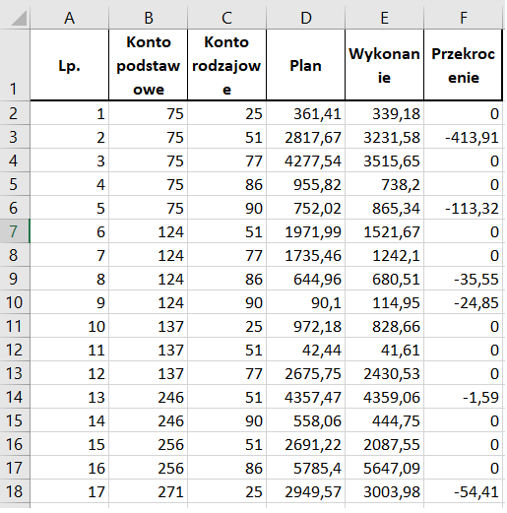
UKRYWANIE WIERSZY W RAPORCIE
Ukrywanie wierszy w raporcie W arkuszu znajduję się wypis z kont księgowych zawierający wartości planowane i rzeczywiście uzyskane. W dodatkowej kolumnie widoczne jest przekroczenie zakładanej wartości dla danego konta, przy czym jeśli wartość rzeczywista jest mniejsza do planowanej, to zostanie zwrócona wartość zerowa.
W drugim arkuszu mamy tabelę przestawną z sumą kwot przekroczonych dla każdego konta podstawowego. Chciałbyś jednak, aby konta, dla których nie wykazano żadnych przekroczeń, były niewidoczne w tej tabeli przestawnej. Mają być widoczne tylko te wiersze, dla których suma przekroczeń jest mniejsza od zera.​
​
Rysunek 4.1. Arkusz przedstawiający planowanie i rzeczywiste wartości kont księgowych.

Slide 5
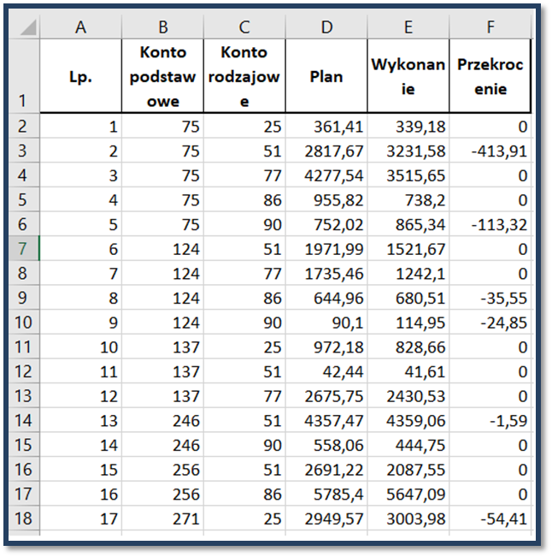
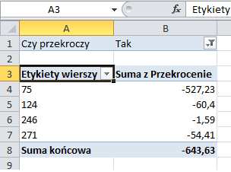
Na rysunku 4.1 przedstawiony arkusz z danymi pobieranymi do tabeli przestawnej. W kolumnie F znajdują się kwoty przekroczenia wartości księgowych ponad plan.
Na rysunku 4.2 widoczny jest arkusz z tabelą przestawną, w której sumowane są kwoty przekroczeń dla każdego z kont podstawowych.
Rysunek 4.2. Arkusz z tabelą przestawną

Slide 6
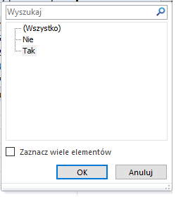
Aby w tabeli były widoczne tylko wiersze, dla których przekroczenie ma wartości ujemna:
1.W komórce B1 wybierz listę rozwijalną, klikają strzałkę po prawej stroni komórki
2.Ukaże się okno z wartościami do wyboru. Na liście wartości zaznacz Tak.
3.Kliknij OK¸ aby zamknąć okno i zastosować filtr tabeli przestawnej.
Po wykonaniu tych czynności wiersze z wartościami zerowymi zostaną usunięte z tabeli przestawnej.
Rysunek 4.3. Okno z wartościami, według których można filtrować tabelę przestawną

Slide 7
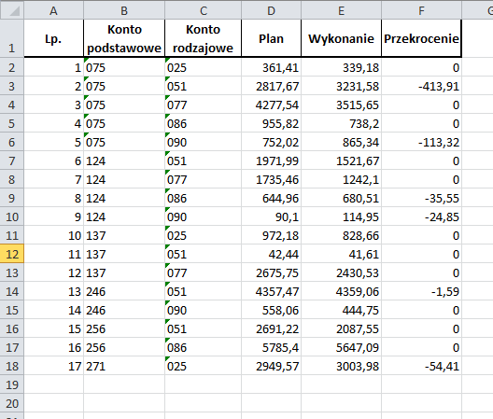
SAMODZIELNE PRZYGOTOWANIE SKOROSZYTU
Aby można było zastosować filtrowanie opisanym sposobem, należy wstawić do arkusza z zestawieniem kont dodatkową kolumnę, a w arkuszu tabeli przestawnej dodać odpowiednie pole do obszaru strony.
Rysunek 4.5 Arkusz z danymi tabeli przestawnej

Slide 8
W tym celu:
Przejdź do arkusza z danymi kont księgowych dotyczącymi wartości planowanych i rzeczywiście zaksięgowanych, a następnie w komórce G2 wpisz taką formułę :
Skopiuj ją do komórek poniżej.
W komórce G1 wpisz nagłówek kolumny:
Czy przekroczenie i odpowiednio
sformatuj komórki w tej kolumnie.
=JEŻELI (F2<0:”Tak”: „nie”)

Slide 9
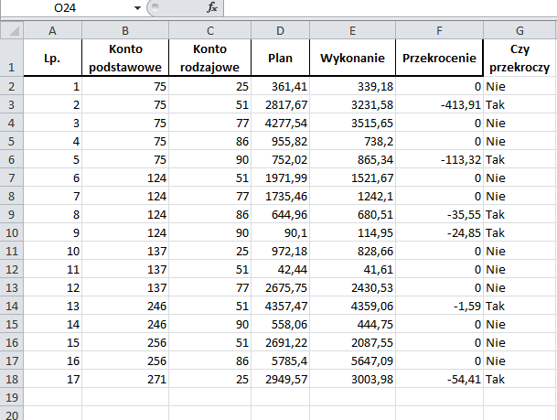
Rysunek 4.6 Arkusz z danymi tabeli przedstawionej po wstawieniu dodatkowej kolumny
UWAGA!!!
Kolumnę G można ukryć. Na karcie Narzędzia główne, w grupie poleceń Komórki wybierz Format/Ukryj i odkryj/Ukryj kolumny.

Slide 10
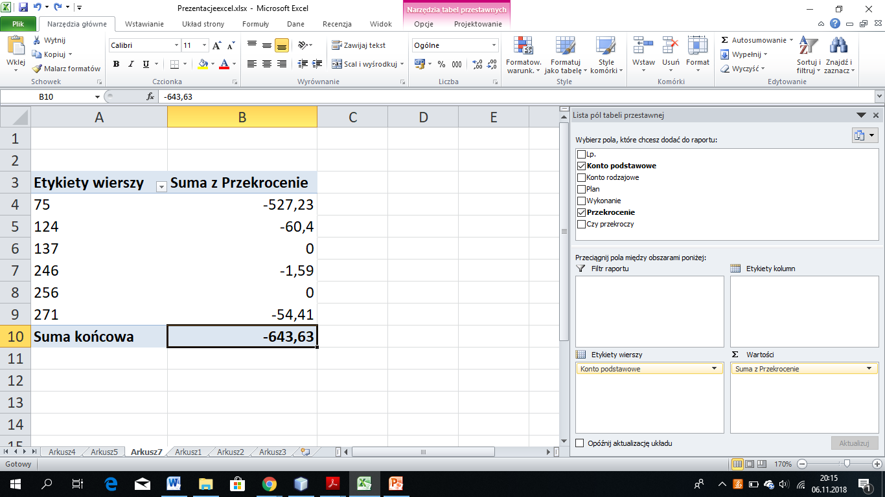
Przejdź do arkusza z tabelą przestawną i kliknij dowolną komórkę w obrębie tabeli przestawnej.
Pojawienie się dodatkowa karta o nazwie Narzędzia tabel przestawnych.
Na karcie Narzędzia tabel przestawnych /Opcje, w grupie poleceń Dane wskaż polecenie Zmień źródło danych.
W oknie będzie widoczny zakres danych pobieranych do tabeli przestawnej. Skoryguj go, dodając kolumnę Czy przekroczenie i wskaż przycisk OK.
Następnie w oknie Lista pól tabeli przestawnej zaznacz pole Czy przekroczenie i przeciągnij je do komórki A1.

Slide 11
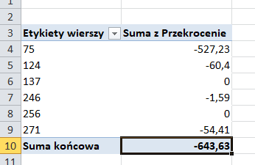
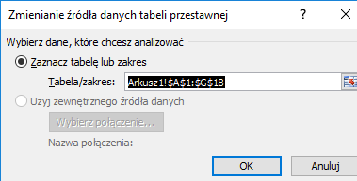
Rysunek 4.7. Arkusz z tabelą przestawną
Rysunek 4.8. Korekta zakresu danych

Slide 12
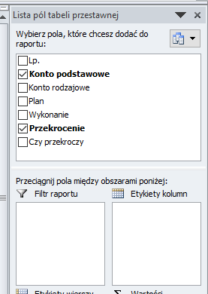
Rysunek 4.9. Dodawanie pola do obszaru strony

Slide 13
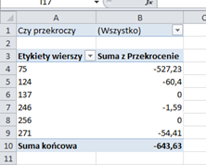
UWAGA!!!
Jeśli okno Lista pól tabeli przestawnej jest niewidoczne, to na karcie Narzędzia tabel przestawnych/ Opcje, w grupie poleceń Pokazywanie/Ukrywanie wybierz Lista pól. Jeśli nie uda Ci się przeciągnąć pola w odpowiednie miejsce, to w oknie Lista pól tabeli przestawnej kliknij prawym przyciskiem myszy pole Czy przekroczenie i z listy poleceń podręcznych wybierz Dodaj do filtra raportu.
Teraz w arkuszu tabeli przestawnej masz możliwość w komórce B1 ukrywania części danych poprzez wybór odpowiedniej wartości z listy rozwijalnej filtra tabeli przestawnej.
Rysunek 4.10. Tabela przestawna po dodaniu pola Czy przekroczenie do obszaru strony

Slide 14
INNY SPOSÓB UKRYWANIA DANYCH W TABELACH PRZESTAWNYCH
Jeśli chcesz zastosować inne kryteria filtrowania, to w kolumnie dodatkowej należy zmienić formułę oraz ewentualnie nagłówek kolumny. Dane pobierane do tabelii przestawnej muszą mieć nagłówek kolumny.
Na przykład jeśli chcesz filtrować tabelę przestawną na podstawie pierwszej cyfry konta podstawowego, to wykonaj kroki takie same jak w poprzednim rozdziale, ale w komórce G2 wpisz taką formułę:
=LEWY(B2;1)

Slide 15
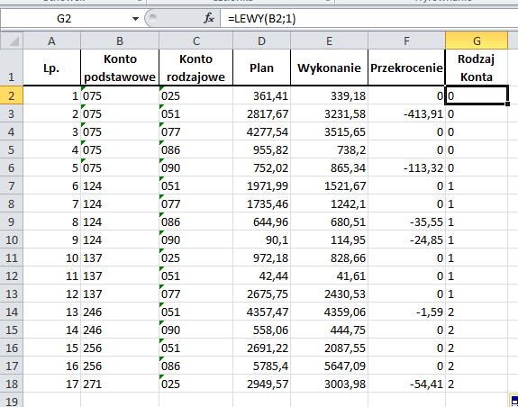
Po wstawieniu formuły w dodatkowej kolumnie, ewentualnej zmianie nazwy kolumny i wstawieniu tego pola do obszaru strony w tabeli przestawnej, możesz filtrować tabelę w taki sposób, aby były pokazywane dane tylko z tych kont, które zaczynają się od odpowiedniej cyfry. W tym celu w komórce B2 wybierz z listy rozwijalnej odpowiednią cyfrę i kliknij OK, aby zastosować filtr.
Rysunek 4.11. Arkusz z danymi tabeli przestawnej zawierający kolumnę z pierwszą cyfrą konta podstawowego.

Slide 16
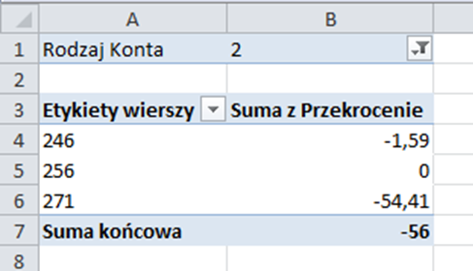
Jeśli chcesz zastosować dwa rodzaje filtru, to nic nie stoi na przeszkodzie aby w arkuszu z danymi tabeli przestawnej wstawić jeszcze jedną kolumnę, zmienić zakres danych tabeli przestawnej i do obszaru strony dodać następne pole. Wtedy będziesz mógł ustawić dwa kryteria filtrowania w komórkach B1 i B2. Na dole zostaną przedstawione dane spełniające obydwakryteria.
Rysunek 4.12. Arkusz z tabelą przestawną po przefiltrowaniu

Slide 17
FILTROWANIE ZA POMOCĄ MAKRA
Jeśli nie możesz modyfikować arkusza z danymi tabeli przestawnej, to uda Ci się przefiltrować raport za pomocą odpowiedniego kodu Visual Basic.
W tym celu:
Kliknij prawym przyciskiem myszy na karcie arkusza zawierającego tabelę przestawną i z menu podręcznego wybierz polecenie Wyświetl kod.
Zostanie otwarty Edytor Visual Basic, a w nim kod modułu arkusza. W tym module wpisz kod przedstawiony na kolejnym slajdzie:

Slide 18
Private Sub Worksheet_PivotTableUpdate(ByVal Tar-get As PivotTable)
Dim komórki As Range, i As Long
Set komórki = Target.DataBodyRange
Komórki.EntireRow.Hidden = False
For i = 1 To komórki.Rows.Count
If komórki.Cells(i,1) = 0 Then
komórki. Cells(i,1).EntireRow.Hidden = True
End If
Next
End Sub

Slide 19
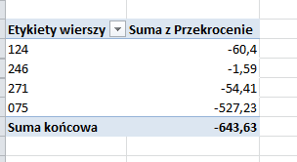
W przedstawionym kodzie wykorzystana jest procedura zdarzenia PivotTableUpdate. Do zmiennej komórki poprzez właściwość DataBodyRange obiektu tabeli przestawnej przypisywane są komórki, które znajdują się wewnątrz raportu przestawnego. Następnie dla każdego wiersza tabeli przestawnej sprawdzana jest wartość występująca w 2. kolumnie i jeśli ta jest równa 0, to cały wiersz zostanie ukryty. Kod będzie uruchamiany automatycznie przy odświeżaniu tabeli przestawnej.
3. Zamknij okno Edytora
Visual Basic.
Rysunek 4.13. Arkusz zawierający kod Visual Basic po odświeżeniu tabeli przestawnej.

